Slide 1
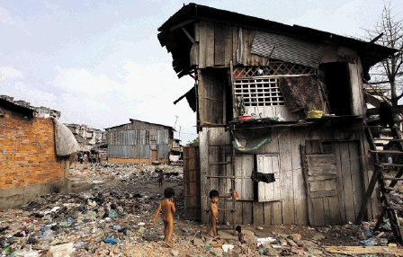

Slide 2
Opdracht - krottenwijk Ariba
“Je bent door de bewoners van de krottenwijk Ariba samen met enkele anderen uitgekozen om een plan te maken om de leefomstandigheden in Ariba te verbeteren. Een internationale organisatie heeft een bedrag van 20.000 euro ter beschikking gesteld voor dit jaar om Ariba te verbeteren en ook 20.000 voor het volgend jaar. Lees de informatie en maak een plan.”

Slide 3
Let op:
Een eenmaal aangelegd voorziening (zoals een waterkraan) blijft ook het tweede jaar.
Een gezondheidscentrum en een kliniek zijn inclusief het benodigde personeel.
1e ronde: 20 minuten lestijd

Slide 4
Mededeling tweede ronde
Alle verbeteringen in Bron 3 zijn door inflatie in het 2e jaar 10% duurder geworden.

Slide 5
discussie
Wat denk je dat de houding van het stadsbestuur, de landelijke overheid en internationale organisaties ten opzichte van Ariba is?
Wat vind jij dat er moet gebeuren en hoe?
Wat zou jij als inwoner van Ariba doen?

